Slide 1
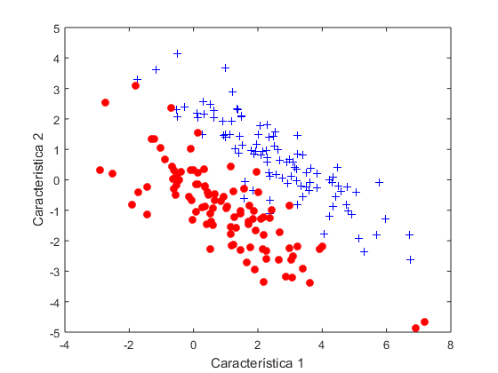
Espacios de Características

Slide 2
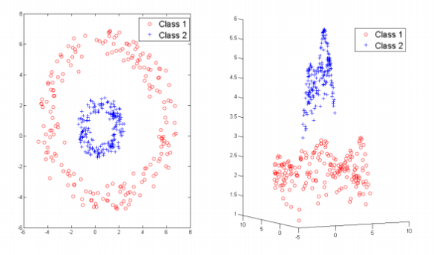
Espacio de Características
Características: cada observación es representada por un punto en un espacio m-dimensional.
Descripción de un problema de clasificación a partir de características: creación de espacio de características.
$$x=\left[x_{f}\left(1\right),x_{f}\left(2\right),x_{f}\left(3\right),…,x_{f}\left(m\right)\right],x_{f}∈ℝ^{m}$$
Orozco, 2015

Slide 3
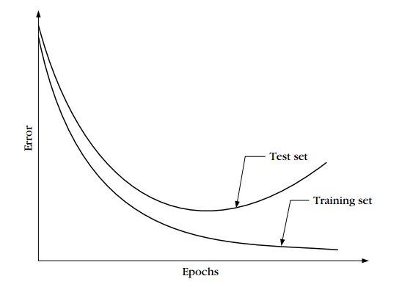
Espacio de Características
Generación y número de características: dependen del problema para evitar redundancia y sobreentrenamiento.
Sobreentrenamiento: el sistema de clasificación se adapta a las idiosincrasias del set de datos de entrenamiento, afectando la generalización de los resultados.
Generalización: capacidad del clasificador de clasificar correctamente vectores de características que no se presentaron durante la fase de entrenamiento.
Theodoridis y Koutroumbas, 4th Ed, 2009
Referencias: Theodoridis, 2009. Capítulo 4 (Página 176)

Slide 4
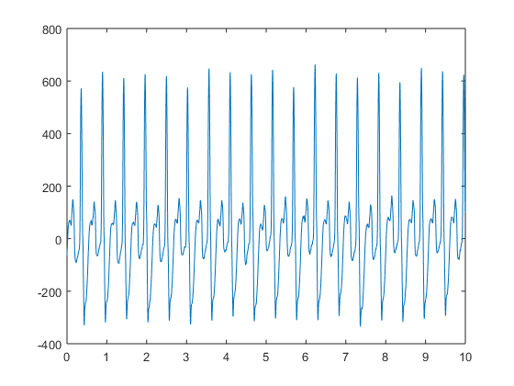
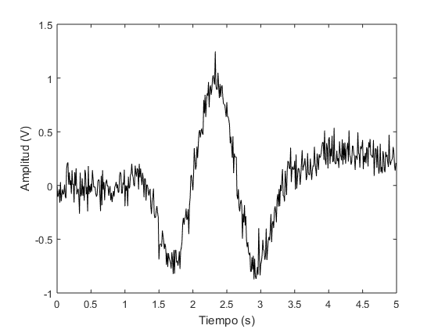
Extracción de Características
Las características que se extraigan o generen del patrón dependen de la señal, imagen o patrón que se quiera detectar.
Objetivo: descubrir representaciones informativas y compactas de los datos obtenidos.

Slide 5



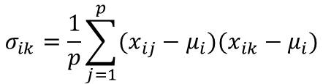
Extracción de Características
Media aritmética univariada
Varianza univariada
$$μ_{i}=\frac{1}{p}\sum_{j=1}^{p}{x_{ij}}$$
$$σ_{i}^{2}=\frac{1}{p}\sum_{j=1}^{p}{{(x_{ij}−μ_{i})}^{2}}$$
Covarianza entre 2 variables
Correlación entre 2 variables
$$σ_{ik}=\frac{1}{p}\sum_{j=1}^{p}{(x_{ij}−μ_{i})(x_{ik}−μ_{i})}$$
$$r_{ik}=\frac{σ_{ik}}{(\sqrt{σ_{ii}})(\sqrt{σ_{kk}})}$$

Slide 6




Extracción de Características
Las características deben ser normalizadas o estandarizadas:
$$\hat{x_{ik}}=\frac{x_{ik}−min⁡(x_{k})}{\max\left(x_{k}\right)−min⁡(x_{k})}, k=1,2,…,p, i=1,2,…,m$$
$$X=\left[\begin{matrix}x_{11} & x_{12} & … & x_{1p} \\ x_{21} & x_{22} & … & x_{2p} \\ ⋮ & ⋮ & ⋱ & ⋮ \\ x_{m1} & x_{m2} & … & x_{mp}\end{matrix} \right]$$
$$\hat{x_{ik}}=\frac{x_{ik}}{\max\left(\left|x_{k}\right|\right)}$$
$$\hat{x_{ik}}=\frac{x_{ik}−μ(x_{k})}{σ(x_{k})}$$

Slide 7
Extracción de Características
Ejercicio: desarrollar un script de Matlab para la extracción de por lo menos 6 características útiles, según su conocimiento de las señales, para describir las diferentes observaciones en alguno de los siguientes casos:
Detección de arritmias en ECG (arritmias_data.m).
Detección de apnea en neonatos a partir de ECG y PPG (apnea_data.m).
Detección de bordes en imágenes de referencia (img_data.m).
Cualquier otro proyecto de su interés.

Slide 8
Extracción de Características
Extracción de características
Selección de características
Diseño del clasificador
Validación de resultados
Descomposición en valores singulares.
Análisis de componentes independientes.
Análisis de componentes principales.
Transformada discreta de Fourier.
Transformadas discretas de Seno y Coseno.
Transformada de Hadamard.
Transformada de Haar.
Transformada Wavelet discreta.
Transformada de Hilbert-Huang: descomposición modal empírica.

Slide 9
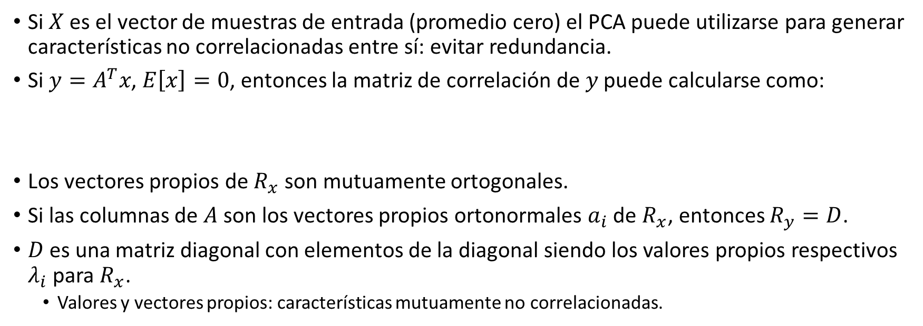

Análisis de Componentes Principales (PCA)
Si $X$ es el vector de muestras de entrada (promedio cero) el PCA puede utilizarse para generar características no correlacionadas entre sí: evitar redundancia.
Si $y=A^{T}x$, $E\left[x\right]=0$, entonces la matriz de correlación de $y$ puede calcularse como:
Los vectores propios de $R_{x}$ son mutuamente ortogonales.
Si las columnas de $A$ son los vectores propios ortonormales $a_{i}$ de $R_{x}$, entonces $R_{y}=D$.
$D$ es una matriz diagonal con elementos de la diagonal siendo los valores propios respectivos $λ_{i}$ para $R_{x}$.
Valores y vectores propios: características mutuamente no correlacionadas.
$$R_{x}=\frac{1}{n}\sum_{k=1}^{n}{x_{k}x_{k}^{T}}$$
$$R_{y}=E\left[yy^{T}\right]=E\left[A^{T}xx^{T}A\right]=A^{T}R_{x}A$$
Referencias: Theodoridis, 2009. Capítulo 6 (6.3, Página 326)
Notes:
Método muy popular para la generación de características y la reducción de la dimensionalidad.

Slide 10
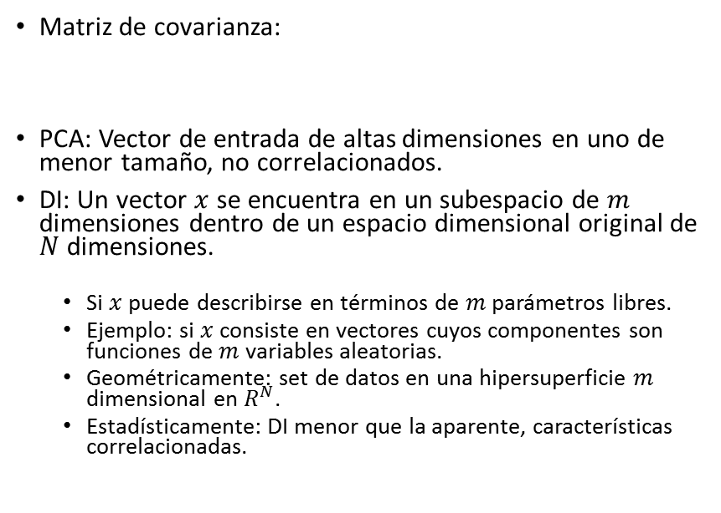

Análisis de Componentes Principales (PCA)
Matriz de covarianza:
PCA: Vector de entrada de altas dimensiones en uno de menor tamaño, no correlacionados.
DI: Un vector $x$ se encuentra en un subespacio de $m$ dimensiones dentro de un espacio dimensional original de $N$ dimensiones.
Si $x$ puede describirse en términos de $m$ parámetros libres.
Ejemplo: si $x$ consiste en vectores cuyos componentes son funciones de $m$ variables aleatorias.
Geométricamente: set de datos en una hipersuperficie $m$ dimensional en $R^{N}$.
Estadísticamente: DI menor que la aparente, características correlacionadas.
$$Σ_{x}=R_{x}−E\left[x\right]E[x^{T}]$$

Slide 11
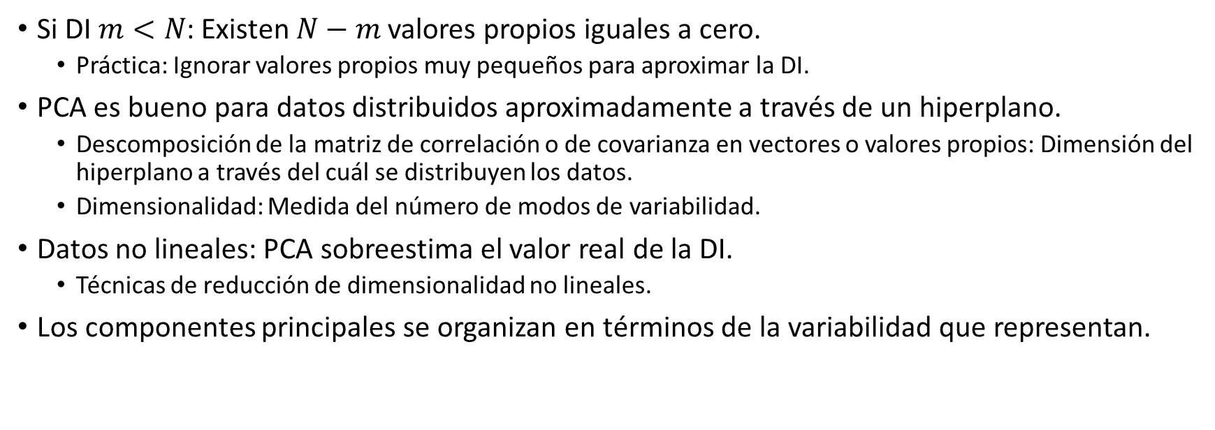
Análisis de Componentes Principales (PCA)
Si DI $m<N$: Existen $N−m$ valores propios iguales a cero.
Práctica: Ignorar valores propios muy pequeños para aproximar la DI.
PCA es bueno para datos distribuidos aproximadamente a través de un hiperplano.
Descomposición de la matriz de correlación o de covarianza en vectores o valores propios: Dimensión del hiperplano a través del cuál se distribuyen los datos.
Dimensionalidad: Medida del número de modos de variabilidad.
Datos no lineales: PCA sobreestima el valor real de la DI.
Técnicas de reducción de dimensionalidad no lineales.
Los componentes principales se organizan en términos de la variabilidad que representan.

Slide 12
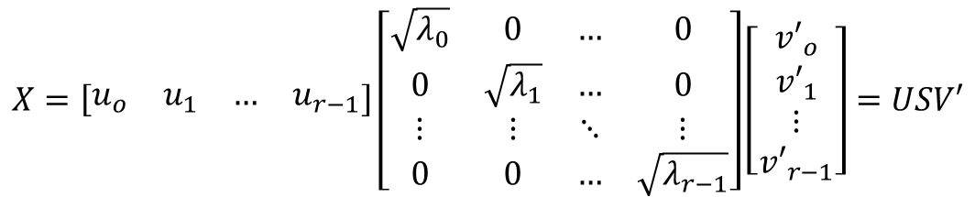
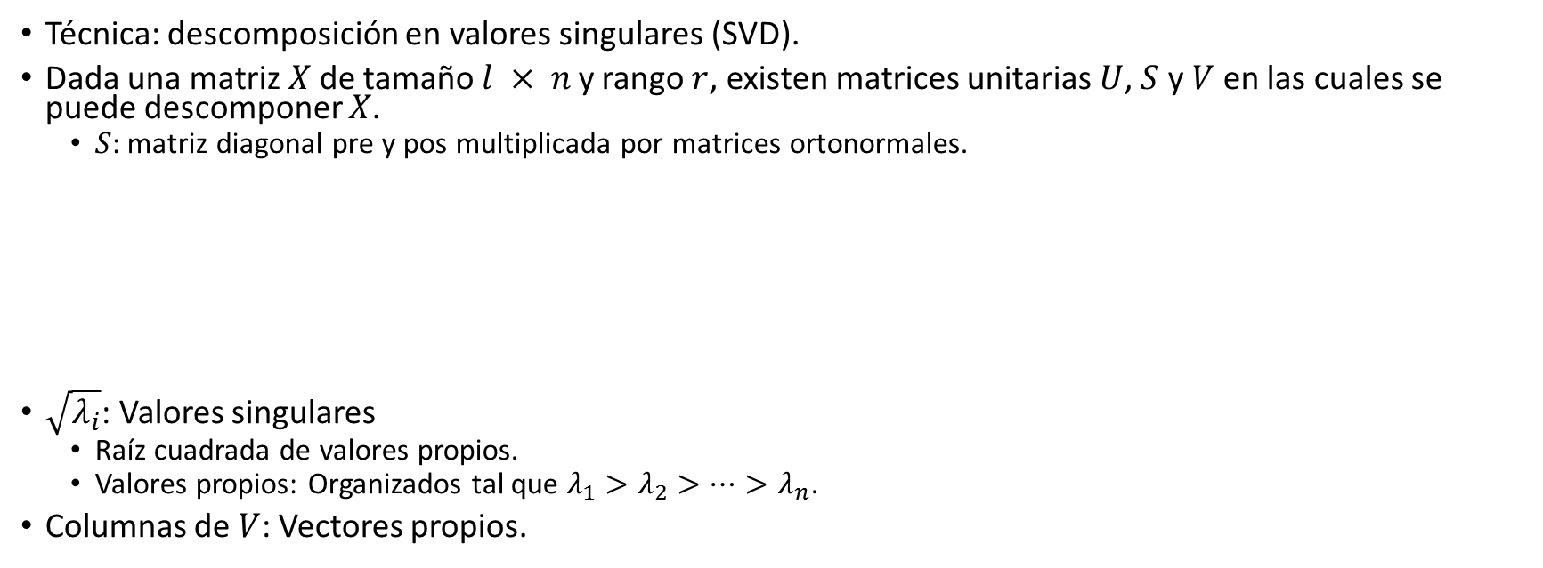
Análisis de Componentes Principales (PCA)
Técnica: descomposición en valores singulares (SVD).
Dada una matriz $X$ de tamaño $l × n$ y rango $r$, existen matrices unitarias $U$, $S$ y $V$ en las cuales se puede descomponer $X$.
$S$: matriz diagonal pre y pos multiplicada por matrices ortonormales.
$\sqrt{λ_{i}}$: Valores singulares
Raíz cuadrada de valores propios.
Valores propios: Organizados tal que $λ_{1}>λ_{2}>…>λ_{n}$.
Columnas de $V$: Vectores propios.
$$X=\left[\begin{matrix}u_{o} & u_{1} & … & u_{r−1}\end{matrix}\right]\left[\begin{matrix}\sqrt{λ_{0}} & 0 & … & 0 \\ 0 & \sqrt{λ_{1}} & … & 0 \\ ⋮ & ⋮ & ⋱ & ⋮ \\ 0 & 0 & … & \sqrt{λ_{r−1}}\end{matrix}\right]\left[\begin{matrix}{v′}_{o} \\ {v′}_{1} \\ ⋮ \\ {v′}_{r−1}\end{matrix}\right]=USV′$$

Slide 13
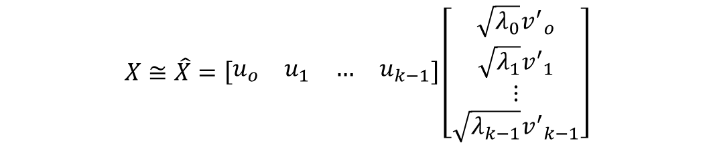

Análisis de Componentes Principales (PCA)
Un número $k$ de vectores y valores propios pueden describir una proporción de la variabilidad de $X$:
De acuerdo a la proporción que explican de variabilidad, $\hat{X}$ puede tener un comportamiento aproximadamente igual a $X$.
$$X≅\hat{X}=\left[\begin{matrix}u_{o} & u_{1} & … & u_{k−1}\end{matrix}\right]\left[\begin{matrix}\sqrt{λ_{0}}{v^{′}}_{o} \\ \sqrt{λ_{1}}{v^{′}}_{1} \\ ⋮ \\ \sqrt{λ_{k−1}}{v^{′}}_{k−1}\end{matrix}\right]$$

Slide 14



Análisis de Componentes Principales (PCA)
Componentes principales por medio de la matriz de covarianza $Σ_{x}$
Cuadrada, simétrica y positiva.
El $i$-ésimo componente principal está dado por:
$$Σ_{x}=\left[\begin{matrix}σ_{11} & σ_{12} & … & σ_{1n} \\ σ_{21} & σ_{22} & … & σ_{2n} \\ ⋮ & ⋮ & ⋱ & ⋮ \\ σ_{n1} & σ_{n2} & … & σ_{nn}\end{matrix}\right]$$
$$Y_{i}={u′}_{i}X=u_{i1}X_{1}+u_{i2}X_{2}+…+u_{in}X_{n}$$
$${var(Y}_{i})={u′}_{i}Σu_{i}=λ_{i}$$

Slide 15



Análisis de Componentes Principales (PCA)
La proporción de variabilidad explicada por el $k$-ésimo componente principal es:
La proporción de variabilidad explicada por los $k$ componentes principales es:
$$\frac{λ_{k}}{λ_{1}+λ_{2}+…+λ_{n}}$$
$$\frac{λ_{1}+λ_{2}+…+λ_{k}}{λ_{1}+λ_{2}+…+λ_{n}}$$

Slide 16
Análisis de Componentes Principales (PCA)
Ejercicio: realice una reducción de la dimensionalidad de sus características de tal manera que se obtenga un nuevo espacio de sólo 3 características.

Slide 17

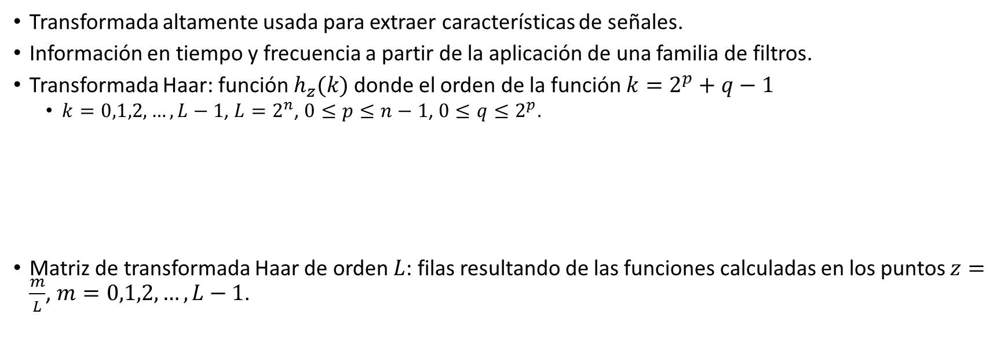
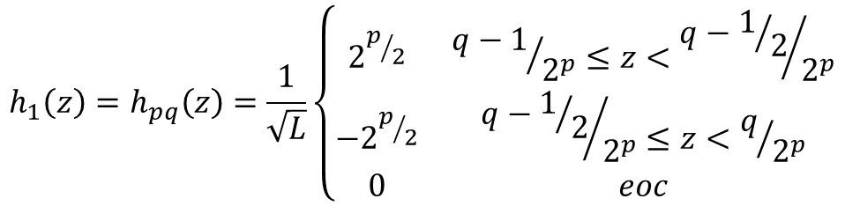
Transformada Wavelet Discreta
Transformada altamente usada para extraer características de señales.
Información en tiempo y frecuencia a partir de la aplicación de una familia de filtros.
Transformada Haar: función $h_{z}(k)$ donde el orden de la función $k=2^{p}+q−1$
$k=0,1,2,…,L−1$, $L=2^{n}$, $0≤p≤n−1$, $0≤q≤2^{p}$.
Matriz de transformada Haar de orden $L$: filas resultando de las funciones calculadas en los puntos $z=\frac{m}{L}$, $m=0,1,2,…,L−1$.
$$h_{1}\left(z\right)=h_{pq}\left(z\right)=\frac{1}{\sqrt{L}}\left\{\begin{matrix}2^{p/2} & {q−1}/{2^{p}}≤z<{q−1/2}/{2^{p}} \\ {−2}^{p/2} & {q−1/2}/{2^{p}}≤z<q/{2^{p}} \\ 0 & eoc\end{matrix}\right.$$
$$h_{0}\left(z\right)=h_{00}\left(z\right)=\frac{1}{\sqrt{L}}$$
Referencias: Theodoridis, 2009. Capítulo 6 (6.11, Página 369)

Slide 18
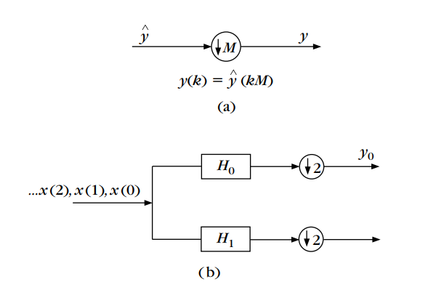







Transformada Wavelet Discreta
Las funciones Haar pueden considerarse como una familia de filtros.
Para $L=2$, aplicando la transformada a un set de $N$ datos ($x\left(0\right),x\left(1\right),…,x(N)$) que se separan en dos bloques $(x\left(2k\right), x\left(2k+1\right))$, $k=0,1,2,…,\left(N/2\right)−1$
$$H=\frac{1}{\sqrt{2}}\left[\begin{matrix}1 & 1 \\ 1 & −1\end{matrix}\right]$$
$$\left[\begin{matrix}y_{1}(k) \\ y_{0}(k)\end{matrix}\right]=\frac{1}{\sqrt{2}}\left[\begin{matrix}1 & 1 \\ 1 & −1\end{matrix}\right]\left[\begin{matrix}x(2k) \\ x(2k+1)\end{matrix}\right]$$
$$y_{1}\left(k\right)=\frac{1}{\sqrt{2}}(x\left(2k\right)+x\left(2k+1\right))$$
$$y_{0}\left(k\right)=\frac{1}{\sqrt{2}}(x\left(2k\right)−x\left(2k+1\right))$$
$$H_{1}\left(z\right)=\frac{1}{\sqrt{2}}(1+z)$$
$$H_{0}\left(z\right)=\frac{1}{\sqrt{2}}(1−z)$$
Theodoridis y Koutroumbas, 4th Ed, 2009

Slide 19
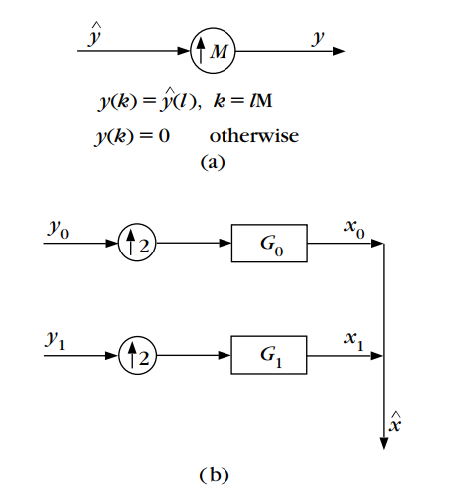



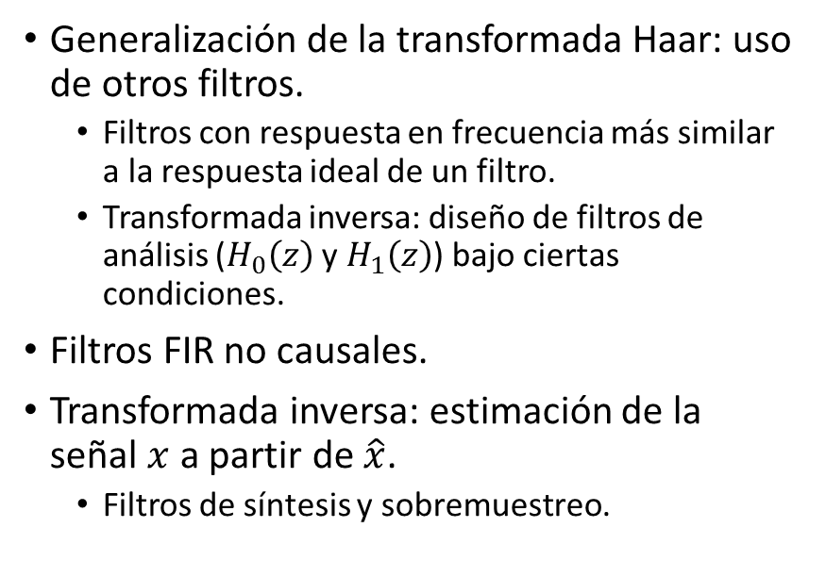


Transformada Wavelet Discreta
Generalización de la transformada Haar: uso de otros filtros.
Filtros con respuesta en frecuencia más similar a la respuesta ideal de un filtro.
Transformada inversa: diseño de filtros de análisis ($H_{0}\left(z\right)$ y $H_{1}\left(z\right)$) bajo ciertas condiciones.
Filtros FIR no causales.
Transformada inversa: estimación de la señal $x$ a partir de $\hat{x}$.
Filtros de síntesis y sobremuestreo.
$$y_{o}\left(k\right)=\sum_{l}{x(l)h_{o}(n−l)}$$
$$y_{1}\left(k\right)=\sum_{l}{x(l)h_{1}(n−l)}$$
$$x_{o}\left(n\right)=\sum_{k}{y_{0}(k)g_{o}(n−2k)}$$
$$x_{1}\left(n\right)=\sum_{k}{y_{1}(k)g_{1}(n−2k)}$$
$$\hat{x}=x_{0}(n)+x_{1}(n)$$
Theodoridis y Koutroumbas, 4th Ed, 2009

Slide 20
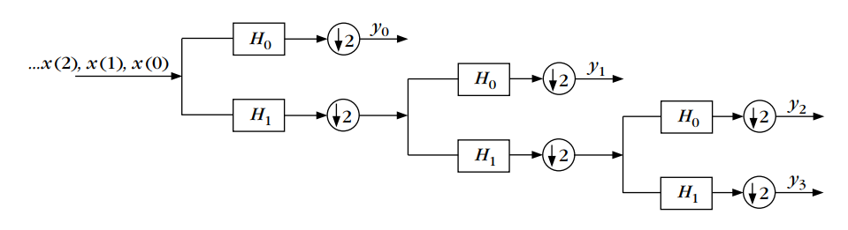
Transformada Wavelet Discreta
DWT: Aplicar LPF (aproximación) y HPF (detalle) de manera secuencia (árboles de filtros) y submuestrear o sobremuestrear los datos cuantas veces se determine (niveles).
Entrega información en tiempo y frecuencia.
Bancos de filtros: Daubechies, Symlet, propios de cada aplicación, entre otros.
Theodoridis y Koutroumbas, 4th Ed, 2009

Slide 21
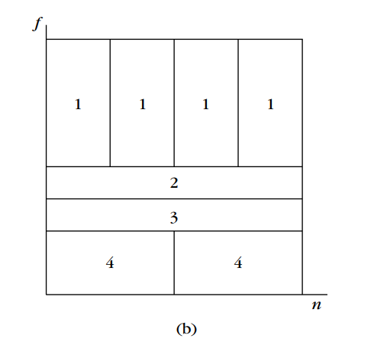
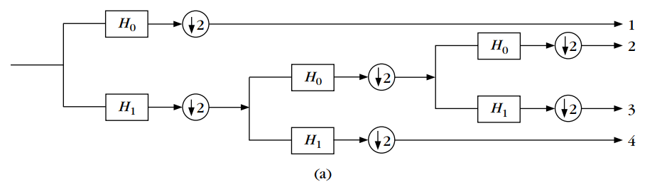
Transformada Wavelet Discreta
Análisis de múltiples resoluciones: el ancho de banda de los datos de entrada se divide a la mitad por cada nivel del árbol de filtros.
La señal de entrada se analiza en diferentes niveles de resolución de manera jerárquica.
Theodoridis y Koutroumbas, 4th Ed, 2009

Slide 22
Transformada Wavelet Discreta
Ejercicio: calcule 2 características cualquiera a partir de la descomposición con DWT de la señal que está usando. Realice de nuevo el análisis de componentes principales para visualizar el espacio de características en 3 dimensiones.

Slide 23


Transformada Wavelet Discreta
Matriz de transformada Haar de orden $L$: filas resultando de las funciones calculadas en los puntos $z=\frac{m}{L}$, $m=0,1,2,…,L−1$.
Es ortogonal.
Ejemplo: $L=8$
$$H=\frac{1}{\sqrt{8}}\left[\begin{matrix}1 & 1 & 1 & 1 & 1 & 1 & 1 & 1 \\ 1 & 1 & 1 & 1 & −1 & −1 & −1 & −1 \\ \sqrt{2} & \sqrt{2} & −\sqrt{2} & −\sqrt{2} & 0 & 0 & 0 & 0 \\ 0 & 0 & 0 & 0 & \sqrt{2} & \sqrt{2} & −\sqrt{2} & −\sqrt{2} \\ 2 & −2 & 0 & 0 & 0 & 0 & 0 & 0 \\ 0 & 0 & 2 & −2 & 0 & 0 & 0 & 0 \\ 0 & 0 & 0 & 0 & 2 & −2 & 0 & 0 \\ 0 & 0 & 0 & 0 & 0 & 0 & 2 & −2\end{matrix}\right]$$

